Slide 1

Волонтёрское движение
Улётовского муниципального округа

Slide 2
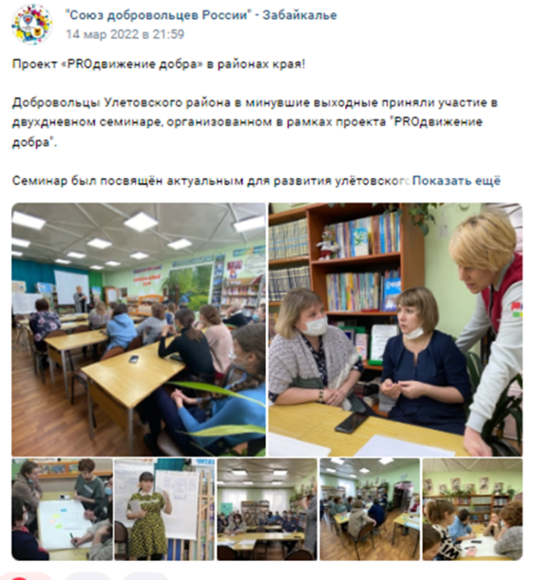
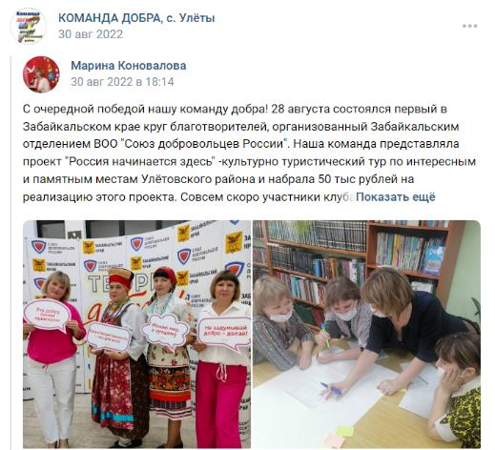
Проект «PROдвижение добра»

Slide 3
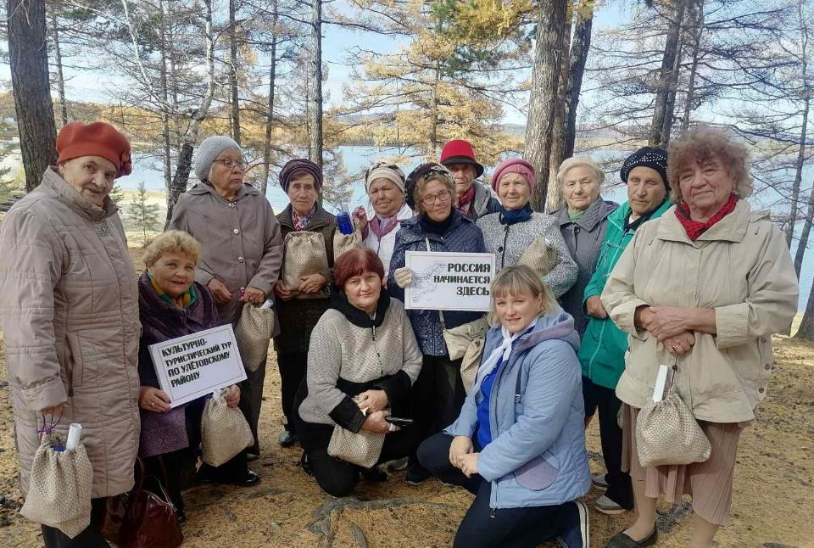
Культурно-туристический тур по интересным и памятным местам Улётовского района

Slide 4
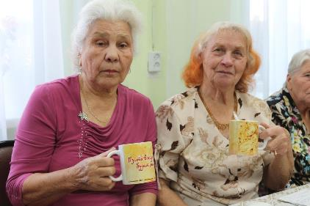
Цель проекта. Повышение качества жизни одиноких пожилых людей Улётовского района, окружение их заботой и вниманием.
Данный проект направлен на привлечение добровольцев и местного сообщества Улётовского района всех возрастов
для оказания помощи и улучшения качества жизни одиноких людей пожилого возраста
• Целевая группа проекта. Одинокие пожилые люди 65+ Улётовского района Забайкальского края, нуждающиеся в помощи и заботе.
Улёты – территория Заботы

Slide 5
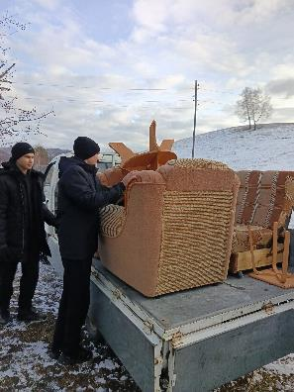
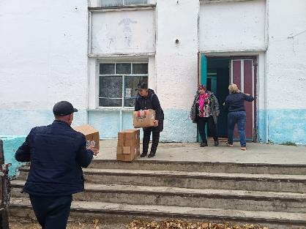
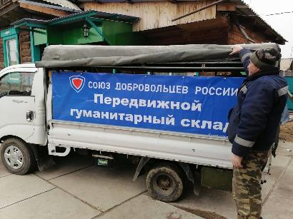
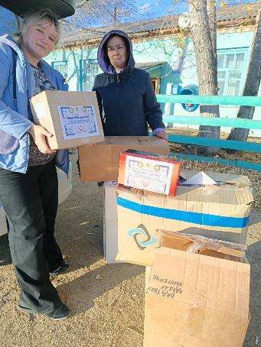
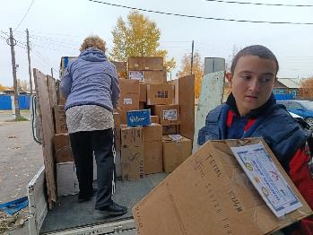
 | Акция "Передвижной гуманитарный склад"

Slide 6
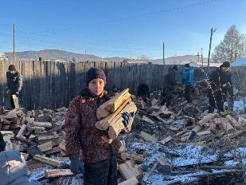
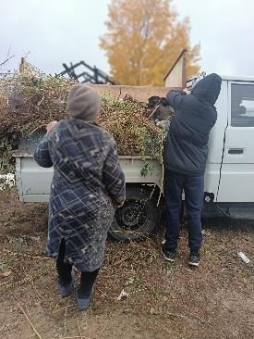
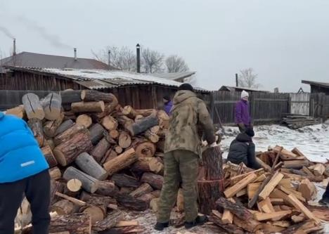
 | Акция "Добрый субботник" | Оказание адресной помощи пожилым людям в наведении порядка в огороде осенью и весной, уборке снега, скосе травы на заброшенных участках огорода, вокруг дома и за забором садовым триммером, колке дров, мелким ремонтным работам придомовой территории, покраски по ситуации, складыванию поленницы силами добровольцев проекта, соседского сообщества, активных жителей сел.

Slide 7
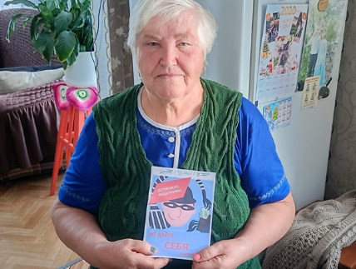
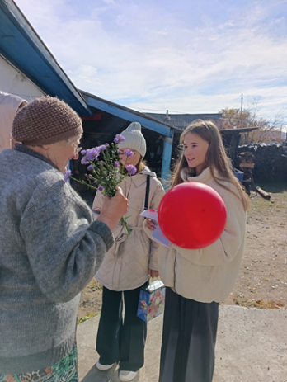
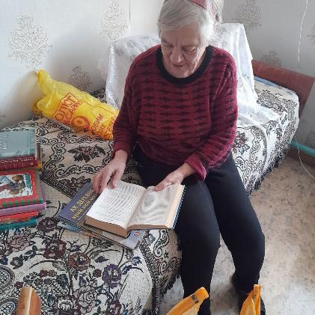
Акция "Книга в каждый дом"
Акция "Заботливое окружение"
Информационно-просветительская работа с гражданами пожилого возраста по профилактике мошенничества.

Slide 8
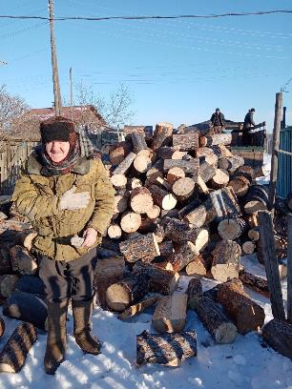
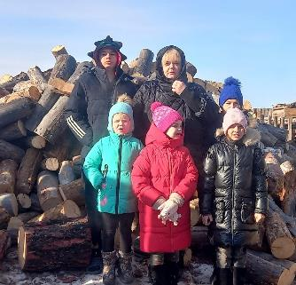
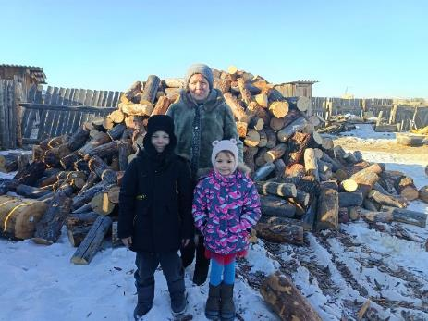
Акция «Дрова в дом»

Slide 9
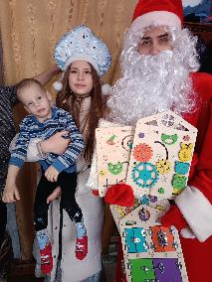



Slide 10
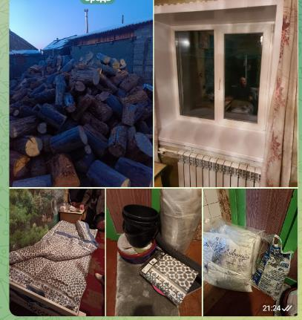
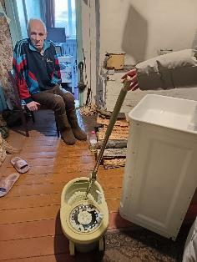
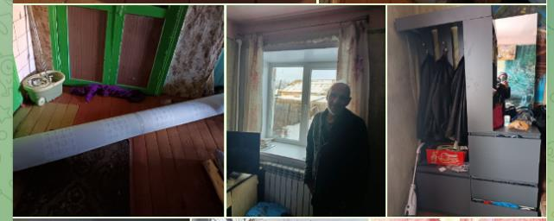
Акция «Забота рядом»

Slide 11
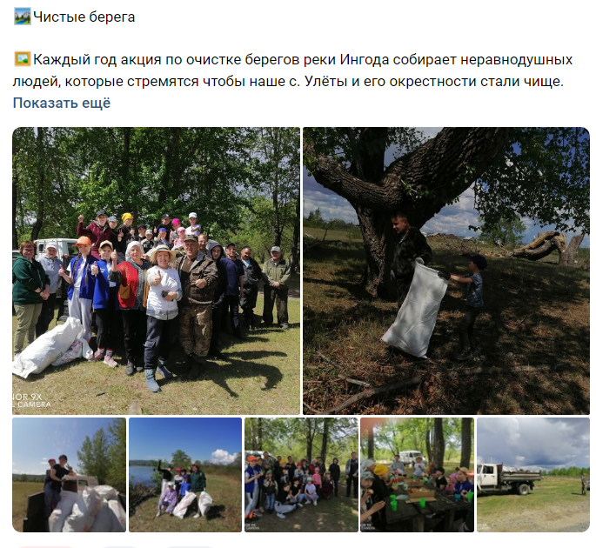
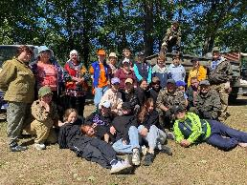
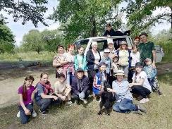
Акция «Чистые берега»

Slide 12
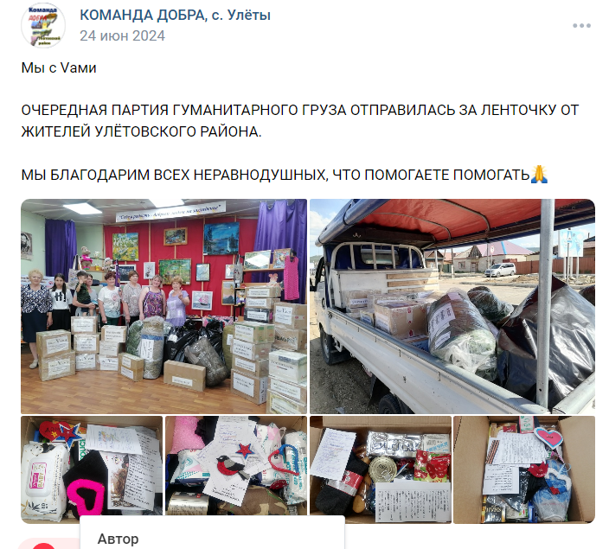
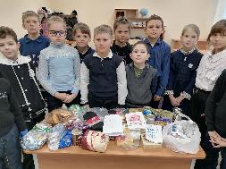
Отправка гуманитарной помощи

Slide 13
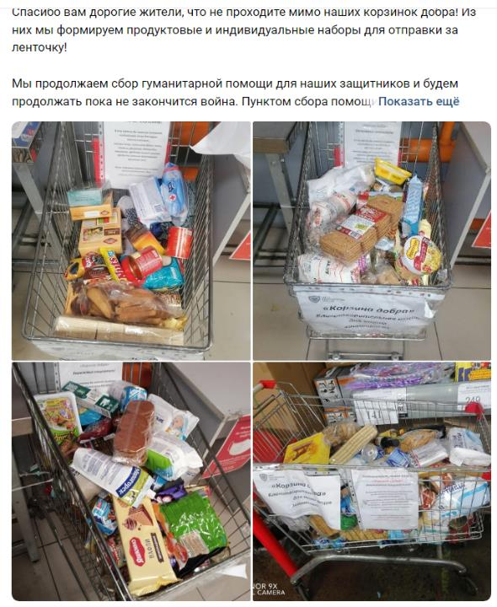
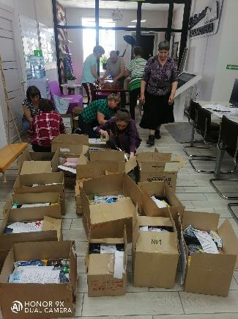

Slide 14
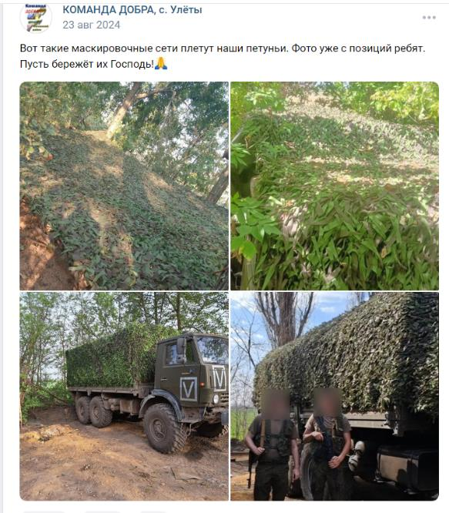
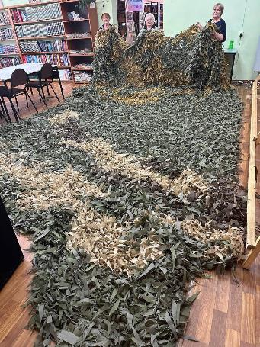
Плетение маскировочных сетей

